Slide 1
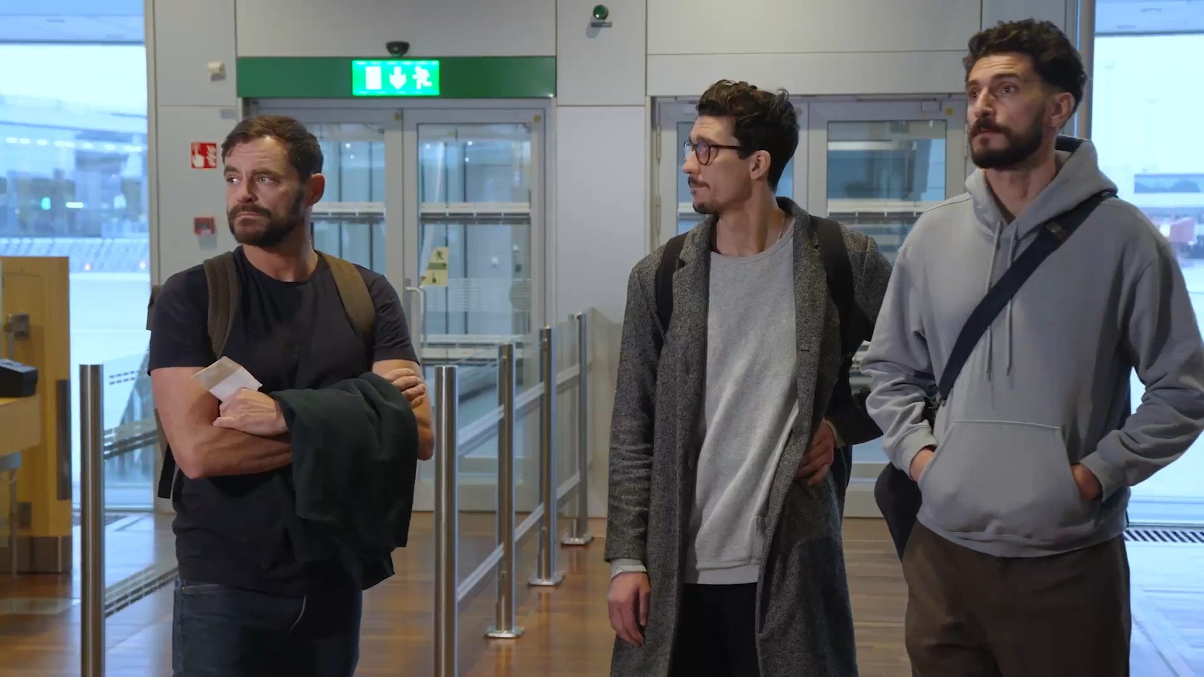


Att upptäcka och agera vid misstanke om människohandel
Reflektionsfrågor till utbildningsfilm för personal på flygplatser
Notes:
Om reflektionsfrågor till utbildningsfilmen
Det här är en kortare presentation med reflektionsfrågor till utbildningsfilmen om att upptäcka och agera vid misstanke om människohandel. Filmen vänder sig till alla som arbetar på en flygplats och därmed flera olika yrken. För att de medarbetare som ser filmen ska veta vad de ska göra utifrån sin egen yrkesroll om de misstänker människohandel så finns här förslag på reflektionsfrågor och möjlighet att ge information om era lokala rutiner för aktuell arbetsgrupp.
Tidsåtgång
Presentationen tar cirka 15 minuter att genomföra. För fördjupade diskussioner finns även en längre version för gruppdiskussioner.
Förberedelser inför gruppdiskussionen
Gå igenom era lokala rutiner så att de är uppdaterade. På sida 4 finns en checklista att gå igenom innan ni håller gruppdiskussionen. För flygplatser som drivs av Swedavia finns det på sida 5 möjlighet att lägga in information från larmkort. Uppdatera då och ta fram den sidan, och ta istället bort sida 4 i presentationen.
Om du vill veta mer
På webbsidan nspm.jamstalldhetsmyndigheten.se finns kunskap om sexuell exploatering av barn, prostitution och människohandel samlat. På Jämställdhetsmyndighetens webb finns även kunskap om bland annat mäns våld mot kvinnor och hedersrelaterat våld och förtryck: jamstalldhetsmyndigheten.se/mans-vald-mot-kvinnor
Utvärdering
Utvärdera gärna i slutet av diskussionen om medarbetarna har lärt sig något som de tror att de kommer ha användning av i sitt arbete. Har ni någon återkoppling ni vill ge kring materialet så vänligen kontakta:
nspm@jamstalldhetsmyndigheten.se.

Slide 2
Känner du igen något av det du har sett ifrån ditt arbete?
Notes:
Diskutera med den som sitter bredvid i två minuter om ni känner igen något av det ni har sett i filmen från ert arbete?
Tid för denna bild: 5 minuter

Slide 3
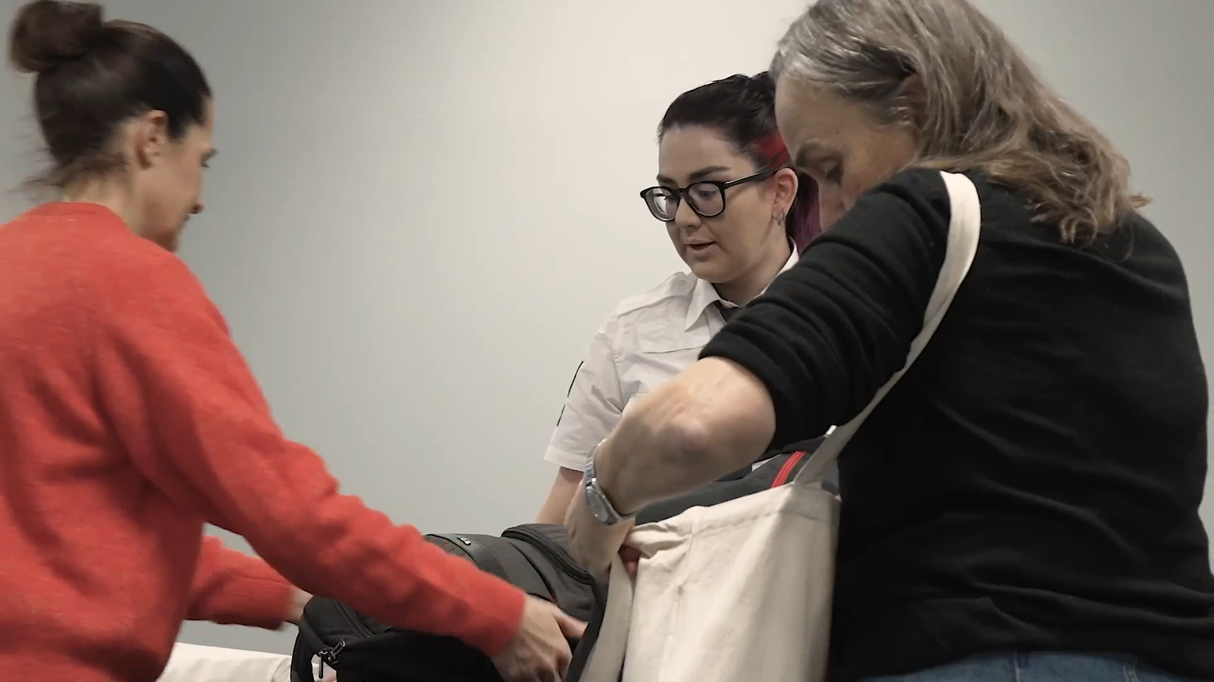
Fråga
Kan jag hjälpa dig med något?
Vilka frågor är du bekväm med att ställa?
Notes:
I filmen får vi se exempel på att ett sätt att få kontakt med en resenär där det finns oro är att fråga om personen behöver hjälp med något.
Be varje deltagare skriva ner ett exempel på vad de skulle känna sig bekväma med att fråga
Be sedan deltagarna lyfta några exempel i helgrupp
Tid för denna bild: 5 minuter

Slide 4
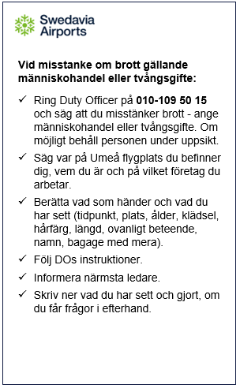
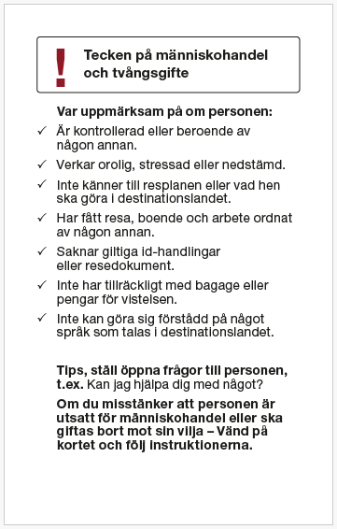


Larmkort Umeå flygplats
Upptäck
Larma 010-109 50 15
Informera arbetsledare
Notes:
Gå igenom larmkortet för att se att alla har uppfattat vad som gäller på Arlanda flygplats. Det är viktigt att alla vet vem de i första hand ska kontakta om de misstänker människohandel eller tvångsgifte.
Gå igenom vad som gäller för er.
Vem ni ska kontakta vid misstanke om människohandel eller tvångsgifte.
Hur kan ni göra för att, om möjligt behålla personen under uppsikt?
Kan någon kollega ringa LC samtidigt som du ringer 112?
Tid för denna bild: 10 minuter.

Slide 5

Vill du lära dig mer?
Besök nspm.jamstalldhetsmyndigheten.se

